Slide 1
(BİLİM VE TEKNOLOJİ UYGULAMA VE ARAŞTIRMA MERKEZİ)
2022 BİRİM FAALİYET RAPORU SUNUMU

Slide 2
PERSONEL BİLGİLERİ
PERSONEL
Merkez Müdürü | Prof. Dr. Demet AYDINOĞLU
Merkez Müdür Yardımcısı | Dr. Öğr. Üyesi Oya CEBECİ Öğr. Gör. Dr. Nurcan KARACA
Tekniker | -
Bilgisayar İşletmeni | -
TOPLAM PERSONEL SAYISI | 3
(Tabloyu biriminizin personel dağılımına göre doldurunuz)

Slide 3
FAALİYET BİLGİLERİ
Etkinlik Türü | Toplam
Sempozyum/Kongre | -
Konferans/Panel/Seminer | 2
Çalıştay | -
Teknik Gezi | -
Sertifika Eğitimleri, Kurslar | 1
Diğer (belirtiniz)
Toplam | 3

Slide 4
PROJE BİLGİLERİ
Projeler | Tamamlanan | Devam Eden | Toplam
TÜBİTAK destekli proje sayısı | - | - | -
AB destekli proje sayısı | - | - | -
TAGEM, SAN-TEZ ve diğer dış destekli proje sayısı | - | -- | -
BAP destekli proje sayısı | - | - | -
Diğer | - | - | -
 | Genel Toplam |  | -

Slide 5
PERFORMANS GÖSTERGELERİ
Performans Göstergeleri
Araştırma merkezi gelir miktarı (varsa) | -
Araştırma merkezinin sanayi ile yaptığı proje sayısı | -
Dezavantajlı gruplara yönelik sosyal entegrasyon ve kapsayıcılığa ilişkin yapılan faaliyet sayısı | -

Slide 6
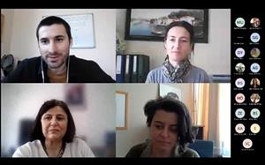
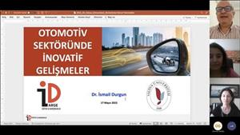
MERKEZİN 2022 YILINDA GERÇEKLEŞTİRDİĞİ FAALİYETLER
27 Nisan 2022 de Bursa Uludağ Üniversitesi Güzel Sanatlar Fakültesi Grafik Tasarım Bölümü Öğretim Üyelerinden Prof Sezin TÜRK KAYA ve Resim Bölümünden Doç. Meryem UZUNOĞLU ile Eğitim Fakültesi Güzel Sanatlar Eğitimi Bölümü Öğretim Üyelerinden Doç. Dr. Berna COŞKUN ONAN’ın konuşmacı olarak katıldığı “Sanat ve Teknoloji” üzerine çevrimiçi bir seminer gerçekleştirildi.
17 Mayıs 2022 de İD Ar-Ge Eğitim ve Danışmanlık Şirketi kurucusu Dr. İsmail DURGUN’ un konuşmacı olarak katıldığı “Otomotiv Alanında İnovatif Gelişmeler” başlıklı çevrimiçi bir seminer gerçekleştirildi.

Slide 7
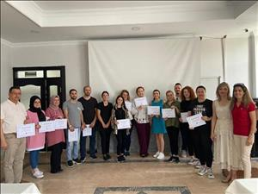
3-4 Temmuz 2023 tarihlerinde Yalova Uygulama Oteli’nde Lisansüstü Enstitüsü ile beraber «Sosyal Bilimlerde Uygulamalı Proje Yazma Etkinliği» gerçekleştirildi
KordSA (Lastik güçlendirme, kompozit ve inşaat teknolojileri) ile üniversitemiz akademisyenleri arasında ortak proje geliştirme konusunda görüşmeler gerçekleştirildi. Görüşmeler halen devam etmektedir.

